Slide 1
表示直線的圖形

Slide 2
什麼決定了直線的斜率?
直線的斜率是什麼?
斜率跟y=ax有什麼關係
a怎麼來?

Slide 3
什麼決定了直線的位置?
利用截距移動直線

Slide 4
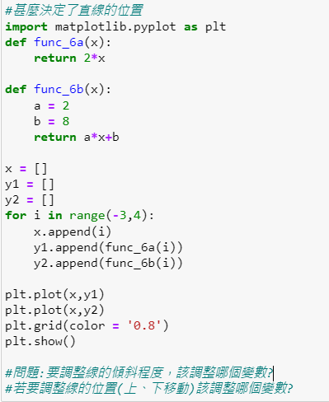
#甚麼決定了直線的位置
import matplotlib.pyplot as plt
def func_6a(x):
return 2*x
def func_6b(x):
a = 2
b = 8
return a*x+b
x = []
y1 = []
y2 = []
for i in range(-3,4):
x.append(i)
y1.append(func_6a(i))
y2.append(func_6b(i))
plt.plot(x,y1)
plt.plot(x,y2)
plt.grid(color = '0.8')
plt.show()

Slide 5
